Slide 1
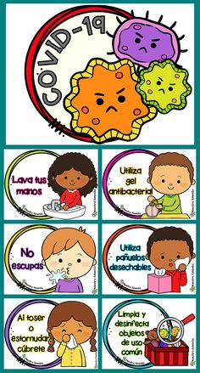
Higiene Personal: Para evitar contraer enfermedades

Slide 2
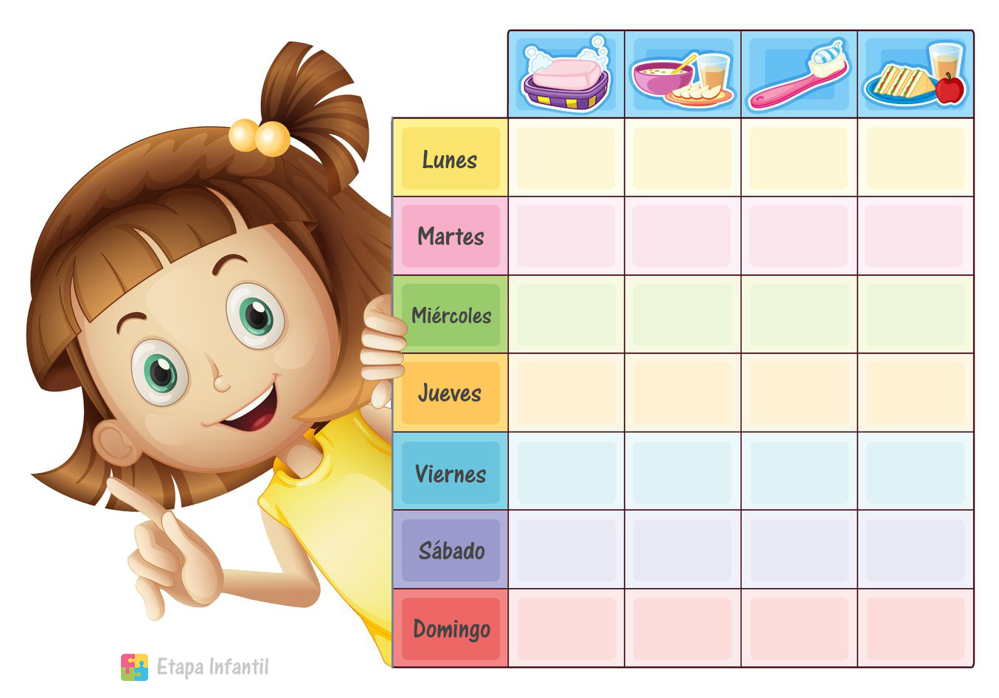
ACTIVIDAD COMPLEMENTARIA PUEDES HACER TU PROPIO CALENDARIO DE HABITOS DE HIGIENE PARA NO OLVIDAR

